Slide 1
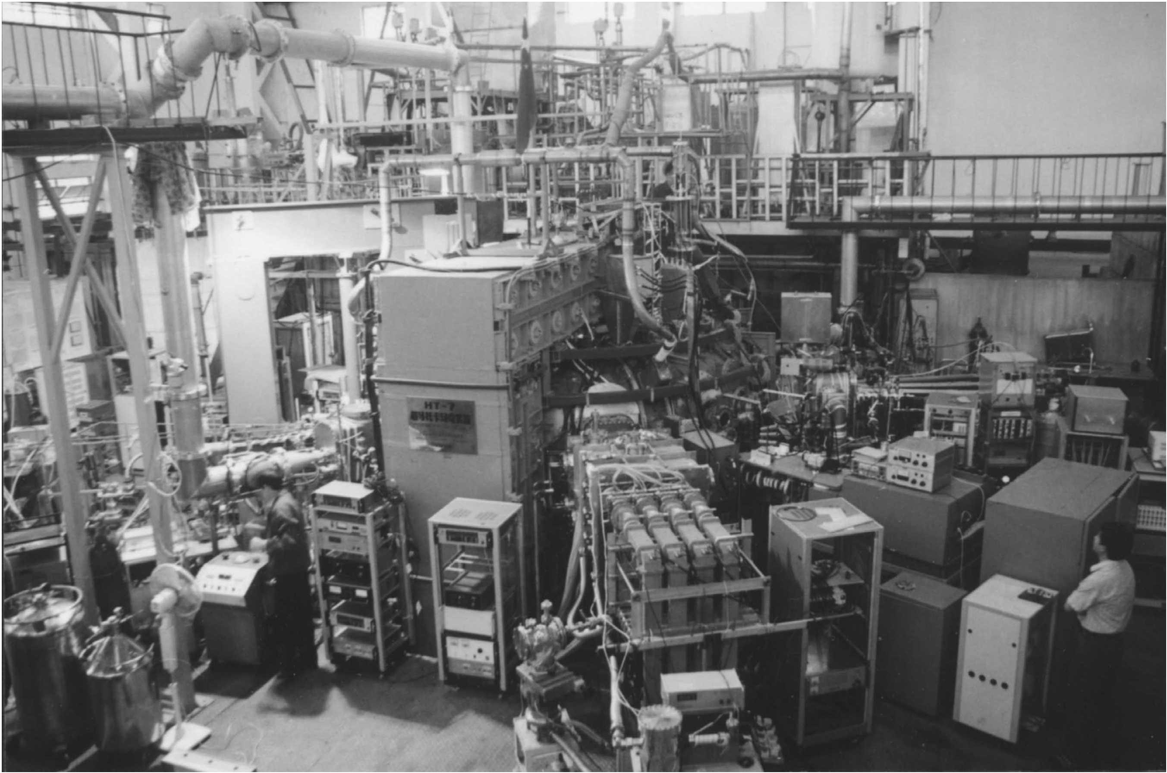
第9章 恒定磁场
磁约束核聚变研究装置

Slide 2

§9.1 磁场力和磁感应强度
一. 磁力与磁场
磁体
磁体
电流
电流
安培提出:
一切磁现象起源于电荷运动
运动电荷
磁场
运动电荷
磁场的性质
(1) 对运动电荷(或电流)有力的作用;
(2) 磁场有能量

Slide 3




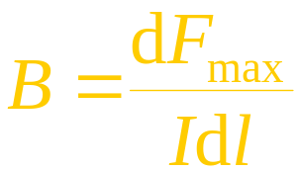
二. 磁感应强度
在闭合回路中取电流元
电流元在磁场中的受力特点:
(1) 电流元在磁场中的方向不同,受力也不同;
存在一个方向使
定义该方向为磁感应强度的方向
(2) 当电流元的取向与 磁感应强度的方向垂 直时,受到的磁场力最 大;
定义
磁感应强度的大小

Slide 4







（3）磁场力
的方向与电流元
和磁感应强度
满足
右手螺旋关系
——安培力公式
磁感应强度有各种定义方法，除上述方法外，我们还可以用运动电荷在磁场中的受力来定义。
右手螺旋：四指指向IdI 向B转动，此时大拇指方向为dF受力方向

